Slide 1
移动边缘计算技术
主讲人：张硕
组员：张源 杨启浩 梁双伟
刘泽华 赵博男

Slide 2
一、移动边缘计算为何物
1.1 移动边缘计算的概念、特征与基本组件
移动边缘计算（MEC）最初于2013年在IBM和NokiaSiemens共同推出的一款计算平台上出现。之后，各大电信标准组织开始推动移动边缘计算的规范化工作，目前仍处于技术研发和产业化过程中，虽仍处于发展初期，但作为5G的核心技术之一，发展前景广阔。数据显示：通过增加边缘云服务器的部署，运营商可以减少专有的网络部署，节省无线接入网络与现有应用服务器之间的回程线路使用达35%以上。因此，巨头纷纷布局，包括诺基亚、英特尔、华为、中兴等。
2016年，华为在国内倡议发起了“边缘计算产业联盟”。根据边缘计算产业联盟的定义，边缘计算是在靠近物或数据源头的网络边缘侧，融合网络、计算、存储、应用核心能力的开放平台，就近提供边缘智能服务，以满足行业数字化在敏捷联接、实时业务、数据优化、应用智能、安全与隐私保护等方面的关键需求

Slide 3
移动边缘计算通过与内容提供商和应用开发商深度合作，在靠近移动用户侧就近提供内容存储计算及分发服务，使应用、服务和内容部署在高度分布的环境中，以更好地满足低时延和高带宽需求。
根据Intel的架构，移动边缘计算位于无线接入点与有线网络之间，传统无线接入网具备了业务本地化和近距离部署的条件，从而提供了高带宽、低时延的传输能力，同时业务面下沉形成本地化部署，可有效降低对网络回传带宽的要求和网络负荷。移动边缘计算由于提供了应用程序编程接口（API），并对第三方开放基础网络能力，从而使得网络可以根据第三方的业务需求实现按需定制和交互，这将是5G迈向更扁平网络的第一步。

Slide 4
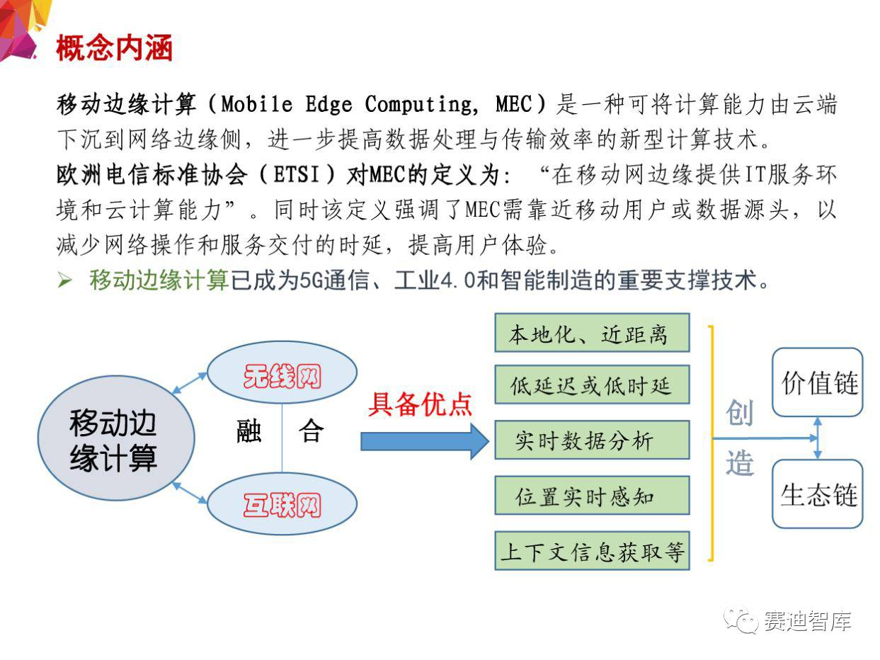

Slide 5
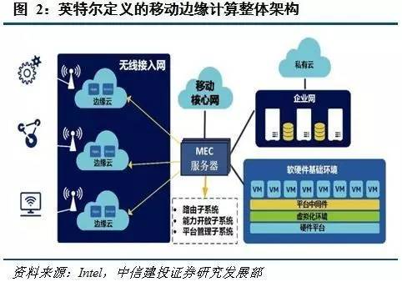

Slide 6
移动边缘计算的技术特征主要体现为：邻近性、低时延、高宽带和位置认知。
（1）邻近性：由于移动边缘计算服务器的布置非常靠近信息源，因此边缘计算特别适用于捕获和分析大数据中的关键信息，此外边缘计算还可以直接访问设备，因此容易直接衍生特定的商业应用。
（2）低时延：由于移动边缘计算服务靠近终端设备或者直接在终端设备上运行，因此大大降低了延迟。这使得反馈更加迅速，同时也改善了用户体验，大大降低了网络在其他部分中可能发生的拥塞。
（3）高带宽：由于移动边缘计算服务器靠近信息源，可以在本地进行简单地数据处理，不必将所有数据或信息都上传至云端，这将使得核心网传输压力下降，减少网络堵塞，网络速率也会因此大大增加。
（4）位置认知：当网络边缘是无线网络的一部分时，无论是WiFi还是蜂窝，本地服务都可以利用相对较少的信息来确定每个连接设备的具体位置。

Slide 7
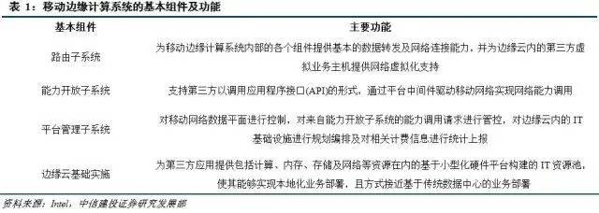
移动边缘计算的基本组件包括：路由子系统、能力开放子系统、平台管理子系统及边缘云基础设施。前3个子系统部署于移动边缘计算服务器内，而边缘云基础设施则由部署在网络边缘的小型或微型数据中心构成。
移动边缘计算系统的核心设备是基于IT通用硬件平台构建的MEC服务器。移动边缘计算系统通过部署于无线基站内部或无线接入网边缘的云计算设施（即边缘云），以提供本地化的公有云服务，并可连接其它网络（如企业网）内部的私有云实现混合云服务。移动边缘计算系统提供基于云平台的虚拟化环境，支持第三方应用在边缘云内的虚拟机(VM)上运行。相关的无线网络能力可通过MEC服务器上的平台中间件向第三方应用开放。

Slide 8
1.2 移动边缘计算与云计算协同互补、相得益彰
移动边缘计算和云计算的关系可以比喻为集团公司的地方办事处与集团总公司的关系。云计算把握整体，聚焦于非实时、长周期数据的大数据分析，能够在周期性维护、业务决策支撑等领域发挥特长；边缘计算则专注于局部，聚焦实时、短周期数据的分析，能够更好地支撑本地业务的实时智能化处理与执行。
对于数据处理的时效性要求，如果完全依靠云计算，传输时间及反馈时间将会使得数据处理效率大打折扣。而如果先通过移动边缘计算进行简单初步的处理，对于复杂的数据再上传至云端，通过云计算解决，这样既可以解决数据处理的时效性问题，同时降低传输成本，又可以减轻云计算的压力。因此，云计算与移动边缘计算配合的运行模式是这样的：边缘端先对数据进行预处理，提取特征传输给云端再进行计算分析。

Slide 9
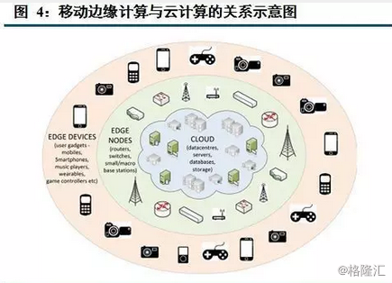

Slide 10
移动边缘计算是CDN（内容分发网络）的未来发展方向之一
CDN即内容分发网络，其目的是通过在现有的Internet中增加一层新的网络架构，将网站的内容发布到最接近用户的网络“边缘”，使用户可以就近取得所需的内容，以提高用户访问网站的响应速度。
CDN与移动边缘计算之间存在千丝万缕的联系。
CDN与移动边缘计算的产生背景有许多相同之处，实现目标也有相近之处。两者都是在用户体验要求不断提高，用户数量、数据流量激增的背景下产生。CDN中的网络“边缘”和移动边缘计算中的“边缘”含义接近，都意味着和以往的网络架构不同，服务器更接近于无线接入网（RAN）。但是相较于CDN，移动边缘计算更靠近无线接入网，下沉的位置更深。由于物理距离的减少，自然移动边缘计算相较于CDN时延进一步降低。
但在架构上，移动边缘计算与CDN差别较大。移动边缘计算的典型架构中包括能力开放系统及边缘云基础设施，这使得移动边缘计算拥有开放API能力以及本地化的计算能力，而这些恰恰是CDN所欠缺的。

Slide 11
由于自身的技术特点，CDN应用场景的关注点是在“加速”，如网站加速，视频点播及视频直播等等场景，并未出现智能化场景。而移动边缘计算包括了计算能力，因此具备了低时延和智能化特点，移动边缘计算在包含CDN的应用场景外，在诸如车联网、智慧医疗等要求智能化的应用场景中将起到非常大的作用。
随着技术的不断进步以及产业环境的日益变化，用户对高频、高交互的要求越来越极致化，不仅对时延的要求更高，对智能调配能力和处理、计算海量数据的能力也要求更高了。因此，CDN的传统应用场景如视频加速将受到挑战。对此，CDN要根据市场需求做出进一步升级，比如智能化，最关键的是智能调配、智能计算。在应用场景方面，CDN也应不断升级，从最初的图片加速、网站加速、视频加速，到承载各类高清视频、VR/AR等重度应用，再到对大数据技术、物联网、人工智能的承载。而这些正是移动边缘计算要解决的问题。
因此，传统CDN是以缓存业务为中心的IO密集型系统，未来CDN的演进方向之一是形成边缘计算系统。

Slide 12
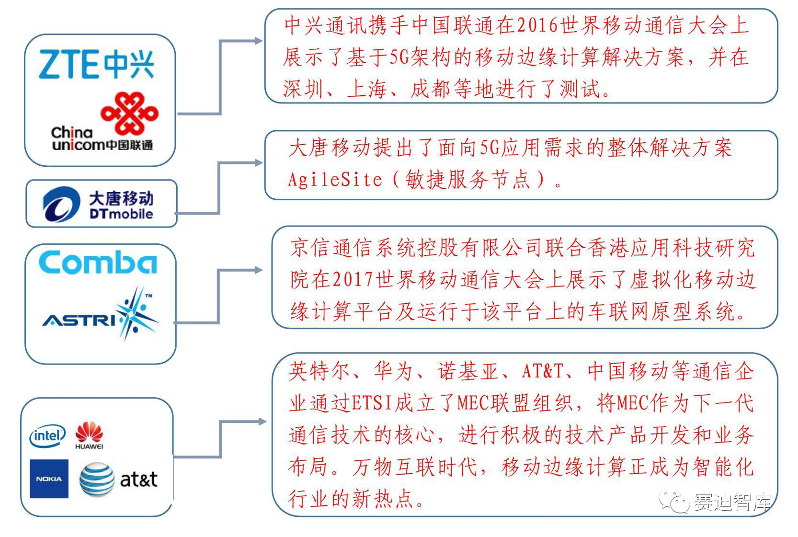

Slide 13
二、多因素推动移动边缘计算加速发展
2.1 物联网时代的大数据与大连接需要移动边缘计算
物联网的核心是让万物互联，让每个物体都能够智能地连接与运行。边缘计算可以通过更靠近边缘的数据分析处理能力，帮助物联网更好地实现物与物之间的传感、交互和控制。“移动边缘计算”作为一种将计算、网络、存储能力从云延伸到物联网网络边缘的架构，遵循“业务应用在边缘，管理在云端”的模式。
当前，各种附带传感器的智能设备正在快速联网。IDC的统计数据显示，到2020年全球将有超过500亿的终端和设备联网。我们预计，2016年我国物联网连接数约8.4亿个，预计2020年将增长317%，达到35亿。
连接数的快速增长，一方面意味着海量数据的产生，另一方面，这类连接设备往往还需要进行智能计算。根据IDC的预计，在2018年将有40%的数据需要在网络边缘侧分析、处理与储存。
海量数据带来的问题是存储不便、计算结果的迟滞性。云计算是解决该问题的方法之一。在面临如此庞大的数据量时，云计算可以为大数据提供存储和计算支持。但是物联网产生的大量数据如果完全由云计算进行处理，那么网络边缘侧产生的数据就需要全部通过网络上传到云端，不仅传输时间将非常长，传输代价也很大。更重要的是，由于数据是先上传至云端，再反馈于终端执行，数据处理效率将大打折扣。

Slide 14
以智能驾驶为例，在监测到车子前方有障碍物时，如果无法及时智能化处理，控制方向躲避障碍物，而是先传入云端，再反馈回终端的的话，极小的延迟，都有可能导致车祸的发生。
而如此大量的设备需要智能化计算，仅仅依靠云计算是难以完成的。因此，面对未来物联网时代产生的大量连接与大量数据，就需要重新考虑网络布局。举个例子，一段网红的短视频约为10MB，如果一个区域内有1000个人观看这段视频就会产生10GB的网络流量。在这过程中，实际上这段视频内容从互联网到移动网络内被重复发送了1000遍，99.9%的网络带宽被浪费了，如果将视频缓存在靠近边缘侧的节点，将大量节省带宽。
物联网的数据特征是多样化、异构性、海量性和高增长。因此，数据的筛选与及时处理便对目前的网络架构构成了挑战。根据国际电信联盟（ITU）的调查结果，在物联网时代，数据处理效率与有效信息抓取是使用者面临的主要问题，分别有44%和36%的受访人群认为数据量太大以及有效信息难以抓取是主要问题。

Slide 15
传统的观点认为解决数据多样化与异构性应当从基础软件入手，不同的微型设备可能需要不同的操作系统，不同的感知信息需要不同的数据结构和数据库，不同的系统需要采用不同的中间件。这三个系统的正确选择可以屏蔽数据的异构性。但采取这种方式，成本支出将是巨大的。而移动边缘计算可以首先对数据进行筛选，将筛选后的数据再上传至云端，从而实现数据的顺利传递、过滤、融合，对及时、正确感知数据具有重要意义。
对于物联网数据的海量性与高增长性问题，如果直接去建设更多更大的数据中心会极大地增加管理成本并且使得系统可靠性下降。而移动边缘计算作一个十分靠近终端信息源的小型信息中心，将应用、处理和存储推向移动边界，使得海量数据可以正常处理，而不必完全去建设更多的数据中心。

Slide 16
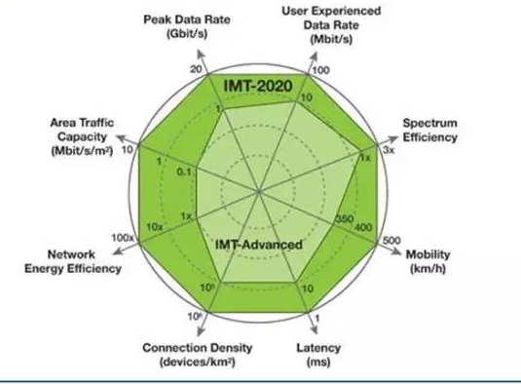
2.2 移动边缘计算是5G的核心技术
5G技术以“大容量、大带宽、大连结、低延迟、低功耗”为诉求。根据联合国国际电信联盟(ITU)对5G的标准要求，5G标准包括增强型移动宽带（eMBB）、超高可靠低时延通信（URLLC）以及海量机器通信（mMTC）三大应用场景，并定义了以下关键指标：峰值吞吐率10Gbps、时延1ms、连接数100万、高速移动性500km/h。

Slide 17
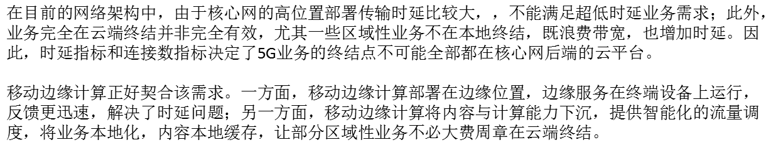
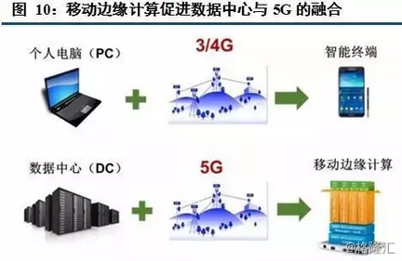

Slide 18
2.2.1 网络切片技术需要应用移动边缘计算
网络切片被众多知名运营商与设备商认为是5G时代的理想网络架构。
由于移动网络需要服务各种类型和需求的设备，如果为每一种服务建设一个专有网络，成本将是难以估计的。而网络切片技术可以让运营商基于一个硬件基础设施切分出多个虚拟的端到端网络，每个网络切片从设备到接入网到传输网再到核心网在逻辑上隔离，适配各种类型服务的不同特征需求，保证从核心网到接入网，包括终端等环节，能动态、实时、有效地分配网络资源，从而保证质量、时延、速度、带宽等方面的质量。
移动边缘计算的业务感知功能与网络切片技术在一定程度上是相似的。移动边缘计算的主要技术特征之一为低时延，这就使得移动边缘计算可以支持对时延要求最为苛刻的业务类型，这也意味着移动边缘计算是超低时延切片中的关键技术。随着移动边缘计算的应用，网络切片技术的内涵将由单纯地切分出多个虚拟的端到端网络扩充到不同高要求时延下的切分出虚拟的端到端网络，这有助于5G网络切片技术的发展。

Slide 19
2.2.2 C/U分离技术将促进移动边缘计算实现
在5G时代，移动网络面临着指数级增长的流量需求，因此利用拥有更广泛频谱的更高频带来拓展网络容量成为一种方法。但是，与较低的频带相比，高频带容易遭受严重的传播损耗，为解决这一问题，运营商普遍会将在较高频带工作的小区置于较低频带的小区覆盖范围内。但随着部署越来越密集，在超密集组网场景下单小区的覆盖范围较小，会导致较高移动速度的终端用户遭受频繁切换，从而导致用户体验显著下降。同时这样的频繁切换会引起巨大的冗余控制信令交互，降低异构网络的效率。为了解决这一问题，C/U分离技术提出。
C/U分离（转控分离）技术是指从网络重构的角度，将控制功能集中化，从架构设计方面把控制面集中，把用户面或者转发面进一步简化，以降低成本，提高效率。
在C/U分离技术中，控制面与用户面的分离，用户面网关可以独立下沉至移动边缘，而移动边缘计算由于将服务下移，按流量计费功能与安全性保障需求将一直存在。C/U分离技术则可以解决该问题，有助于移动边缘计算的发展。值得一提的是中国移动研究院与中兴通讯合作的以C/U分离技术为重要基础的vBRAS创新方案，一举斩获“2017年度GTB基础设施创新大奖”，这充分说明行业对于C/U分离技术这一理念的认可。

Slide 20
2.2.3 移动边缘计算可以满足5G低时延要求
5G三大应用场景之一中的“低功耗大连接”要求能够提供具备超千亿网络连接的支持能力，满足100万/km2连接数密度指标要求，在这样的海量数据以及高连接密度指标的要求下，如何保证低时延和低功耗是非常重要的。5G甚至提出1ms端到端时延的业务目标，以支持工业控制等业务的需求。要实现低时延以及低功耗，一方面需要大幅度降低空口传输时延，另一方面要尽可能减少转发节点，缩短源到目的节点之间的“距离”。
而目前的移动技术对时延优化并不充分，LTE技术可以将空口吞吐率提升10倍，但对端到端的时延只能优化3倍。其原因在于当空口效率大幅提升以后，网络构架并没有充分优化而成为了业务时延的瓶颈。LTE网络虽然实现了2跳的扁平构架，但基站到核心网往往会距离数百公里，途径多重会聚、转发设备，再加上不可预知的拥塞和抖动，根本无法实现低时延的保障。
移动边缘计算部署在移动边缘，将把无线网络和互联网两者技术有效融合在一起，并在无线网络侧增加计算、存储、处理等功能，构建移动边缘云，提供信息技术服务环境和云计算能力。由于应用服务和内容部署在移动边缘，这样便可以减少数据传输中的转发和处理时间，降低端到端时延，满足低时延要求，并降低功耗。

Slide 21
2.3 移动边缘计算可以避免运营商网络管道化
目前传统的运营商网络是“哑管道”，是非智能的。在通信网络正在承载更多基于新型智能终端、基于IP的多媒体应用的背景下，运营商资费和商业模式都较为单一，对业务和用户的掌控力不足。例如目前包月套餐大量存在，很难满足用户的差异化需求。在资费一定的情况下，流量使用较少的用户事实上在补贴高流量使用的用户。此外，由于没有对业务进行优先级区分，很多占用大量带宽的业务无法产生足够的价值，如一些视频流媒体、P2P业务等，而一些对实时性要求高且高价值的业务，如移动办公业务，却无法获得优先保障。
面对这一挑战，运营商纷纷提出“智能管道”战略。根据爱立信的定义，广义的智能管道的定义即是：根据客户价值、业务价值分配合理的网络资源并提供相应计费手段的数据管道。实现“智能管道”的关键在于精准区分用户类别，真实把握用户需求。为了实现这一目的，一些运营商已经开始利用深度包解析得到的URL信息进行关键字段匹配，从何感知用户需求，对客户进行画像。
如上所分析的5G网络切片技术，智能化的5G网络重要特征之一便是内容感知，通过对网络流量的内容分析，可以增加网络的业务黏性、用户黏性和数据黏性。而移动边缘计算的关键技术之一也是业务和用户感知，通过在移动边缘对业务和用户进行识别，充分优化利用本地网络资源，提高网络服务质量，并且可以对用户提供差异化的服务，带来更好的用户体验。

Slide 22
国内运营商中，中国联通和中国移动便是移动边缘计算的积极推动者。中国移动和中国联通分别联合公司进行了相关测试，中国移动更是发布了相关规划。中国移动还在上海的F1赛事赛场使用了MEC设备来进行部署。根据实测数据，在现场实时直播的时间只有0.5秒，用户几乎感觉不到。如果用现在传统的直播方式，将服务器放在互联网上，然后再通过网络比较长度流的传输到现场，延时大概是将近50秒，所以给用户的体验是一种非常巨大的改善，这个应该可以看出来本地化的业务提供确实能够很好地改善用户的体验。

Slide 23
2.4 软件定义网络（SDN）将助力移动边缘计算功能实现
SDN是一种新型的网络创新架构，是网络虚拟化的一种实现方式，它将硬件密集型的传统网络转换成软件驱动型的新型网络，该网络可完全编程、且可以简化运营和快速实现新服务交付。而移动边缘计算平台可以提供应用程序编程接口（API），对第三方开放基础能力，这与SDN的理念是一致的。
事实上，随着移动终端使用的增加，给云计算网络带来了巨大压力，而这种状况只会随着全球移动设备的使用增加而进一步恶化。超负荷资源和延迟将导致最终用户的体验下降，而创建云计算和边缘计算资源统一的系统是应对超负荷资源和延迟挑战的有效方式。然而，要实现云计算和边缘计算的资源系统的统一也面临着挑战，必须要有一个本地的协调器，以在动态和不可预测的环境中为任务实时配给资源，系统必须实现实时更新，以提供有关可用资源的最佳信息，并具有开放的可编程接口，以最有效的方式完成任务。
研究发现，创建一个支持软件定义网络(SDN)的架构，可以有效应对这些挑战。SDN可以提供灵活和可靠的可用资源的实时信息，集中式控制器使得整体系统内的每个单元能够最佳决策；使用SDN架构将使得网络可以互换使用云计算和边缘计算的资源，满足敏捷和动态系统需求，为用户提供最佳的服务。

Slide 24
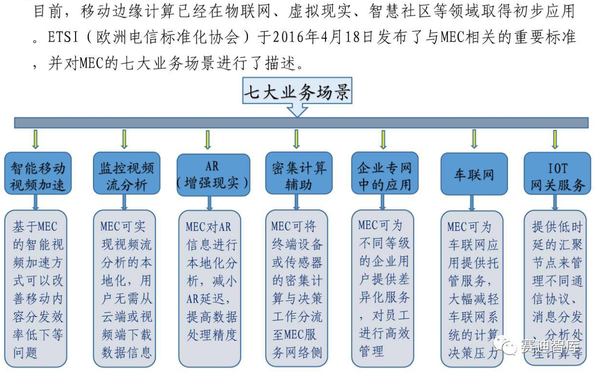
三、移动边缘计算具有丰富的应用场景

Slide 25
由于移动边缘计算具有高带宽、低时延以及位置感知等技术特征，因此应用场景十分丰富。诸如视频优化加速、车联网、AR以及监控视频分析都是移动边缘计算的典型应用场景。
3.1 视频优化加速：移动边缘计算降低移动视频延迟，实现跨层视频优化
近年来，随着网络速度的提升，视频流量增长非常迅速。根据思科的统计，全球视频流量从2012年的每月13,483PB增长至2017年的46,237PB，增长接近2.5倍。随着5G商用的临近，网络速率的进一步将提升，将大大刺激视频流量。根据思科的预测，从2016年到2021年，移动视频将增长8.7倍，在移动应用类别中享有最高的增长率。到2021年，移动视频将占总移动流量的78%。
在移动视频流量呈爆发增长时，网络延迟却大大降低了移动视频受众的观感。移动视频停滞和缓冲对于运营商及其客户来说仍然是一个大问题。在美国，有69%的观众观看移动视频有过各种程度的网络延迟。

Slide 26
在网络拥堵严重影响移动视频观感的情况下，移动边缘计算是一个好的解决方法。
（1）本地缓存。由于移动边缘计算服务器是一个靠近无线侧的存储器，可以事先将内容缓存至移动边缘计算服务器上。在有观看移动视频需求时，即用户发起内容请求，移动边缘计算服务器立刻检查本地缓存中是否有用户请求的内容，如果有就直接服务；如果没有，就去网络服务提供商处获取，并缓存至本地。在其他用户下次有该类需求时，可以直接提供服务。这样便降低了请求时间，也解决了网络堵塞问题。
（2）跨层视频优化。此处的跨层是指“上下层”信息的交互反馈。移动边缘计算服务器通过感知下层无线物理层吞吐率，服务器（上层）决定为用户发送不同质量、清晰度等的视频，在减少网络堵塞的同时提高线路利用率，从而提高用户体验。
（3）用户感知。由于移动边缘计算的业务和用户感知特征，可以区分不同需求的客户，确定不同服务等级，实现对用户差异化的无线资源分配和数据包时延保证，合理分配网络资源提升整体的用户体验。

Slide 27
3.2 车联网：移动边缘计算确保低时延和高可靠性
根据车联网产业技术创新战略联盟的定义，车联网是以车内网、车际网和车载移动互联网为基础，按照约定的通信协议和数据交互标准，在车-X（X：车、路、行人及互联网等）之间，进行无线通讯和信息交换的大系统网络，是能够实现智能化交通管理、智能动态信息服务和车辆智能化控制的一体化网络，是物联网技术在交通系统领域的典型应用。
实现上述功能的前提是对车联网所汇集的海量数据的智能化处理。车联网对于数据处理的要求较为特殊：一是低时延，在车辆高速运动过程中，要实现碰撞预警功能，通信时延应当在几ms以内；二是高可靠性，出于安全驾驶要求，相较于普通通信，车联网需要更高的可靠性。同时由于车辆是高速运动的，信号需要在能够支持高速运动的基础上实现高可靠性。
随着联网车数量的增多，车联网的数据量也将越来越大，对于时延和可靠性的要求也将越来越高。在车联网应用移动边缘计算后，由于移动边缘计算的位置特征，车联网数据可以就近存储于离车辆较近的位置，因此可以降低时延，非常适合车联网中防碰撞、事故警告等时延标准要求极高的业务类型。
同时车联网最终归于驾驶，在高速运动过程中，车辆的位置信息变化十分迅速。而移动边缘计算服务器可以置于车身上，能够精确地实时感知车辆位置的变动，提高通信的可靠性。并且移动边缘计算服务器处理的是价值巨大的实时车联网数据，实时进行数据分析，并将分析所得结果以极低延迟（通常是毫秒类）传送给临近区域内的其他联网车辆，以便车辆（驾驶员）做出决策。这种方式比其他处理方式更敏捷、更自主、更可靠。

Slide 28
3.3 增强现实（AR）：移动边缘计算可降低时延，提高数据处理精度，提升用户感受
增强现实（AR）是指过电脑技术，将虚拟的信息应用到真实世界，真实的环境和虚拟的物体实时地叠加到了同一个画面或空间同时存在。AR可以极大程度地增强人们的体验，实现的技术关键之一在于超低时延。传输时延直接决定了用户观看感受，时延增大会使观看者产生眩晕感。根据Digi-Capital完成的首个VR头戴式显示器技术基准，延迟时间要求小于19.3ms，否则将产生眩晕感。
而移动边缘计算的典型技术特征就是低时延，因此在AR上，移动边缘计算有着广阔的应用场景。移动边缘计算通过对AR设备传递的信息进行实时处理，可以极大地降低时延，提高数据处理精度，提升用户感受。
3.4 监控视频分析：移动边缘计算可降低核心网负担，提高处理效率
目前监控视频的数据处理常用方式有两种：一是在摄像头处理，一是在服务器处理。在摄像头处理要求每一个摄像头都拥有数据分析能力，成本十分高昂。而在服务器处理需要将大量的数据上传至服务器，将增加核心网负担并且时延较大，效率过低。
而通过部署移动边缘计算服务器部，利用移动边缘计算服务器来对监控视频数据进行本地化处理，无须将大量视频数据上传至服务器，降低了核心网负担，提高了效率，也不要求摄像头拥有数据分析能力，成本下降。

Slide 29
4.1移动边缘计算的类型
根据边缘计算产业联盟发布的边缘计算参考架构，移动边缘计算应该是一个“硬件+软件”皆有的系统。而边缘计算类型可分为三种：本地设备、本地化数据中心（1—10个机架）和区域数据中心。
（1）本地设备：适用于家庭或小型办公应用，本地设备的大小取决于应用场景和指定目的，但调度均是“即时的”。运行于建筑物的安全系统（Intel SOC设备）、将本地视频内容存储在DVR上便是在这种边缘计算的典型例子。另一个例子是云存储网关，它是本地设备，通常是作为诸如SOAP或REST之类的云存储API的网络设备或服务器。云存储网关使用户能够将云存储集成到应用程序中，而无需将应用程序移动到云中。
（2）本地化数据中心（1—10个机架）：这些数据中心提供了重要的处理和存储功能，并且能够在现有环境中快速部署。这些数据中心通常可按订单系统进行预先设计，然后在现场进行组装。另外一种形式的本地化数据中心是预制的微型数据中心，它们在工厂中组装并在现场进行放置。这些单个外壳系统可以采用坚固的外壳类型（可以防雨，防腐，防火等）或者采用办公环境下的普通IT机箱。
（3）区域数据中心：具有十多个机架并且比集中式云数据中心更靠近用户和数据源的数据中心被称为区域数据中心。由于规模庞大，它们将具有比本地化的数据中心（1 - 10个机架）更多的处理和存储能力。即使它们是预制的，由于可能需要施工，这就会遇到许可和当地合规性问题，它们将比本地化数据中心所需的时间更长，并且需要专门的电源和冷却源。延迟将取决于用户和数据的物理接近度以及中间的跳数。

Slide 30
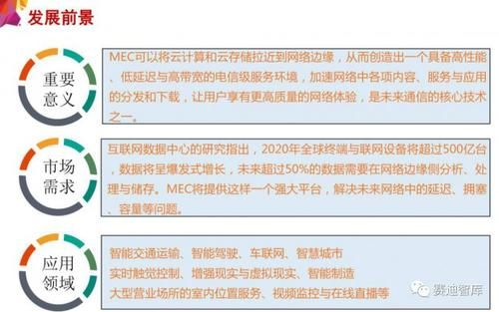

Slide 31
MEC发展面临三大挑战
尽管MEC得到了包括中国移动在内的众多企业在应用方面进行探索，但这些还都停留在初步阶段，目前MEC发展还存在着很多问题和挑战，需要产业共同来解决。
首先，由于MEC计算能力放在更靠近网络边缘，目前在做的很多实验需要跟无线接入网结合起来。中国移动通信有限公司研究院副院长黄宇红指出：“这不是无线接入网自己变一变就可以了，一定要跟我们整体的端到端网络，包括核心网的发展演进，协同整体来考虑。当然这是一种大的趋势，将会更扁平、更靠近边缘。但是核心网和无线网之间的发展和演进如何协同，还需要我们进一步地研究。”
第二，“像刚才说的这种内容的调度和存储放到边缘，下沉到靠近边缘的位置。但是到底下沉到什么？如果下沉到每一个基站，意味着网络要管理的结点是非常多的，那么这种管理的复杂度和性能的优化和效果要有一个综合的考虑。当然有人提把这个CDN下沉到非常边缘，但实际上这个对CDN本身也是一个非常大的挑战，它的管理、计算成本都非常高，这都需要进一步研究的。”
第三，商业模式的问题，“因为这也是一种新的技术，像我们跟B2B，甚至B2C新的商业模式，到底如何来计费，跟客户是什么样的方式，跟我们合作第三方的业务合作伙伴是一种什么样的商业模式，现在更多来探讨实现和技术。但在商业上还需要大家达成一些共识。”

Slide 32


